Slide 1
RESAS等を活用した
十日町市観光振興ビジョン策定支援事業
ワークショップ① Day 1

Slide 2
タイムスケジュール
開始時刻 | 終了時刻 | 所要時間 | 概要 | 詳細内容
10:00 | 10:05 | 0:05 | イントロダクション | 弊社から開始挨拶
10:05 | 10:10 | 0:05 |  | 内閣府挨拶
10:10 | 10:20 | 0:10 | チェックイン | ・弊社からゴール設定共有。 ・参加者全員から一言ずつ、抱負や期待すること等
10:20 | 11:05 | 0:45 | ディスカッション① | ・弊社から事前ヒアリング結果の共有 ・Day2での議論の方向性について認識合わせ
11:05 | 11:15 | 0:10 | 小休憩 | -
11:15 | 12:00 | 0:45 | ディスカッション② | ・弊社から参考データの提示 ・参考データに対する過不足等を洗い出し
12:00 | 13:00 | 1:00 | 昼休憩 | -
13:00 | 13:30 | 0:30 | Day2に向けた 事前レク | Day2での市役所職員の役割についてレクチャー
13:30 | 17:00 | 3:30 | 資料作成 | データを用いた資料作成 （適宜休憩込み）
- | - | - | 片付け | 17時半完全撤収

Slide 3
チェックイン

Slide 4
本事業で目指すゴール
民間コアメンバー
十日町市役所職員
WS①で
目指すゴール
・「また参加したい」と思ってもらう。
⇒①データから新たな学びがある。
②仲間と議論する楽しさがある。
・データ活用のノウハウ、経験を得る。
・WS運営のノウハウ、経験を得る。
WS②で
目指すゴール
・「自分に出来ることがある」と思ってもらう。
⇒理想像実現に向けた取組をディスカッション
・地域の実情を再認識、取組の輪を広げる。
⇒フィールドワークの実施
・「行政だからできること」を見つける。
⇒理想像実現に向けた取組をディスカッション
最終報告会で
目指すゴール
・「ビジョン策定に今後も関わっていきたい」と
思ってもらう。
⇒民間コアメンバーを含むチームで最終報告
・ビジョン策定や、WSで生まれたアイデアに対 する庁内の理解を高める。
⇒予算化も見据えた市役所幹部への最終報告
事業全体で
目指すゴール
・「自分たちが稼ぐ、まちを良くする」という
主体性を持ったプレイヤーが増える。
・データ活用、WS運営を自走できる。
・ビジョン策定に向け地域との関係を強化する。

Slide 5
ディスカッション①
現状分析の枠組みを考える

Slide 6
事前ヒアリング結果の共有
# | 民間コアメンバー | 概要
1 | 金融機関 A さん | 今後取り組みたいこと 取引先への本業支援（中堅経営者層）、事業承継の支援（高齢経営者層） ビジネスマッチングによる取引先の事業拡大→十日町市の知名度向上 「まちの課題」と感じていること 着物業。高齢化激しく後継者がいない。文化を守っていくことが必要。
2 | 地域旅行会社 B さん | 今後取り組みたいこと ツアーの種類絞り込んで特化していきたい。 コロナを踏まえたリターゲティング（これまでのインバウンド狙いから、国内外問わず価値観の合う観光客へのアプローチへ。） 有料ガイドと観光客のマッチング 「まちの課題」と感じていること 自分事を離れた地域課題に対する当事者意識の薄さ、現状維持志向 地域ごとの情報発信になっており、統一、標準化が進んでいない。 観光客数繁閑の差が激しい中、宿泊施設の整備が難しい。
3 | 観光協会 C さん | 今後取り組みたいこと 観光に直接関係のない会員事業者に対する還元 「まちの課題」と感じていること 二次交通の脆弱性 イベントの乱立、それによる負担（関係者調整の難しさ、観光協会の人手不足） イベント以外での町の魅せ方 ex）南魚沼の塩沢(牧之通り)、上越市の高田 十日町市の商店街におけるまとめ役の不在

Slide 7
事前ヒアリング結果の共有
# | 民間コアメンバー | 概要
4 | 鉄道会社 D さん | 今後取り組みたいこと 在来線特急廃止の枠を活用した、臨時列車の企画 ex）パン列車、超低速電車 「まちの課題」と感じていること 十日町市が発信する「魅力」に対する需要があるのか（そば、着物、土器） 雪祭りと芸術祭以外のイベントでの集客可能性
5 | 商工会議所 E さん | 今後取り組んでみたいこと 新規イベントorプロモーションの開発（商工会議所観光サービス業部会） 「まちの課題」と感じていること 地域ごとにイベントへの熱量の差がある。 イベントの恩恵が集落等に偏在しており、市街地の活性化に繋がっていない。
6 | 地域旅行会社 F さん | 今後取り組んでみたいこと インバウンドにとらわれず、地道な地域資源の磨き上げ、発信。 30~40代の取り込み。 観光税 「まちの課題」と感じていること 多数のイベントによる作業量が多く肝心なところに手を出せていない。 二次交通の脆弱性

Slide 8
事前ヒアリング結果の共有
# | 民間コアメンバー | 概要
7 | 大地の芸術祭運営団体 （NPO法人） G さん | 今後取り組んでみたいこと コロナを踏まえたリターゲティング（教育旅行、海外旅行断念層(to東アジア)、マイクロツーリズム） コロナ禍での来年の本祭のPR（安全性など） 地域外企業との連携（収益性を高める、新たなアイデアを得る） 「まちの課題」と感じていること 修学旅行生等大規模な受け入れにあたっては、宿泊・飲食施設の不足が足かせに。 観光協会の主体的な活動の不足 ホームホームとの目線の違い 中心市街地の危機感の無さ、自主独立の気概、それによる連携の難しさ
8 | 地域産物小売業者 （着物販売等） H さん | 今後取り組んでみたいこと 着物にまつわるエピソードに特化する等、新たな着物ショーの開発 「繭の会」に変わる新たな団体の組成 「まちの課題」と感じていること 着物業の横のつながりが弱い（旅館における女将会のようなものが無い）

Slide 9
現状分析のフレームワーク（案）
現状分析
理想像（仮説）
コンテンツ
担い手
二次交通
ターゲット
まちの見え方、
見せ方
連携体制
宿泊

Slide 10
ディスカッション②
「こんなデータがほしい」を考える

Slide 11
どんなデータが必要？
✕ 「こんなデータ無いだろうけど・・・」
◎ 「あるか分からないけどこんなデータ見てみたい！」
分類 | データの例
担い手 | 生産年齢人口の推移
連携体制 | 過去の取り組み実績
受入れ体制 | 年間のイベント数 田舎体験、農業体験等のアクティビティ 観光施設の数
受入れ体制 | 市内の宿泊施設数 路線バスの発着本数
ターゲット | 観光客（実績値）の属性（年齢、居住地、性別・・・）

Slide 12
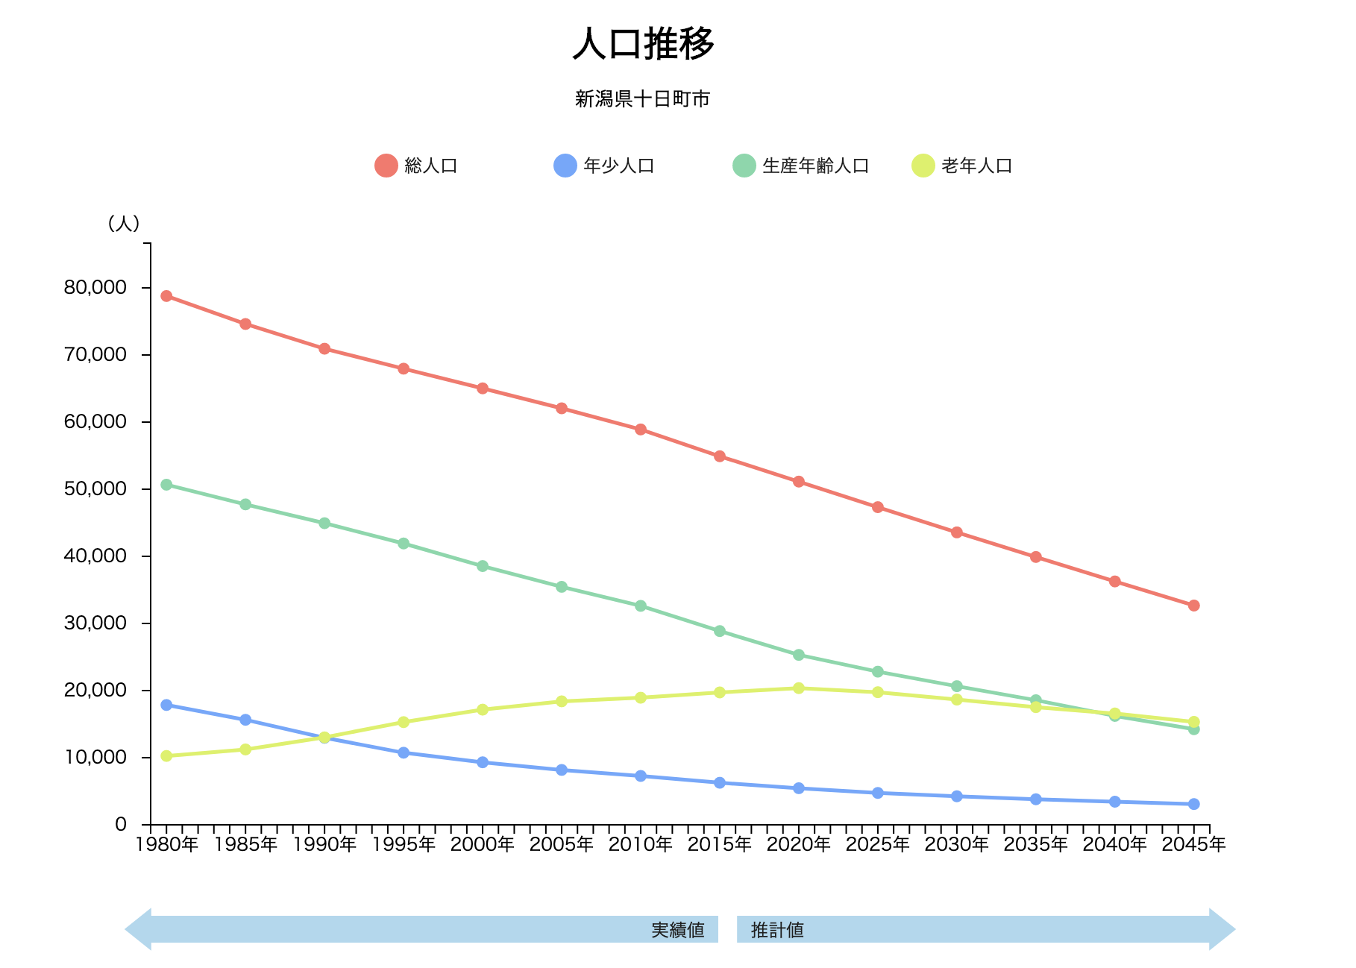
人口推移
12

Slide 13
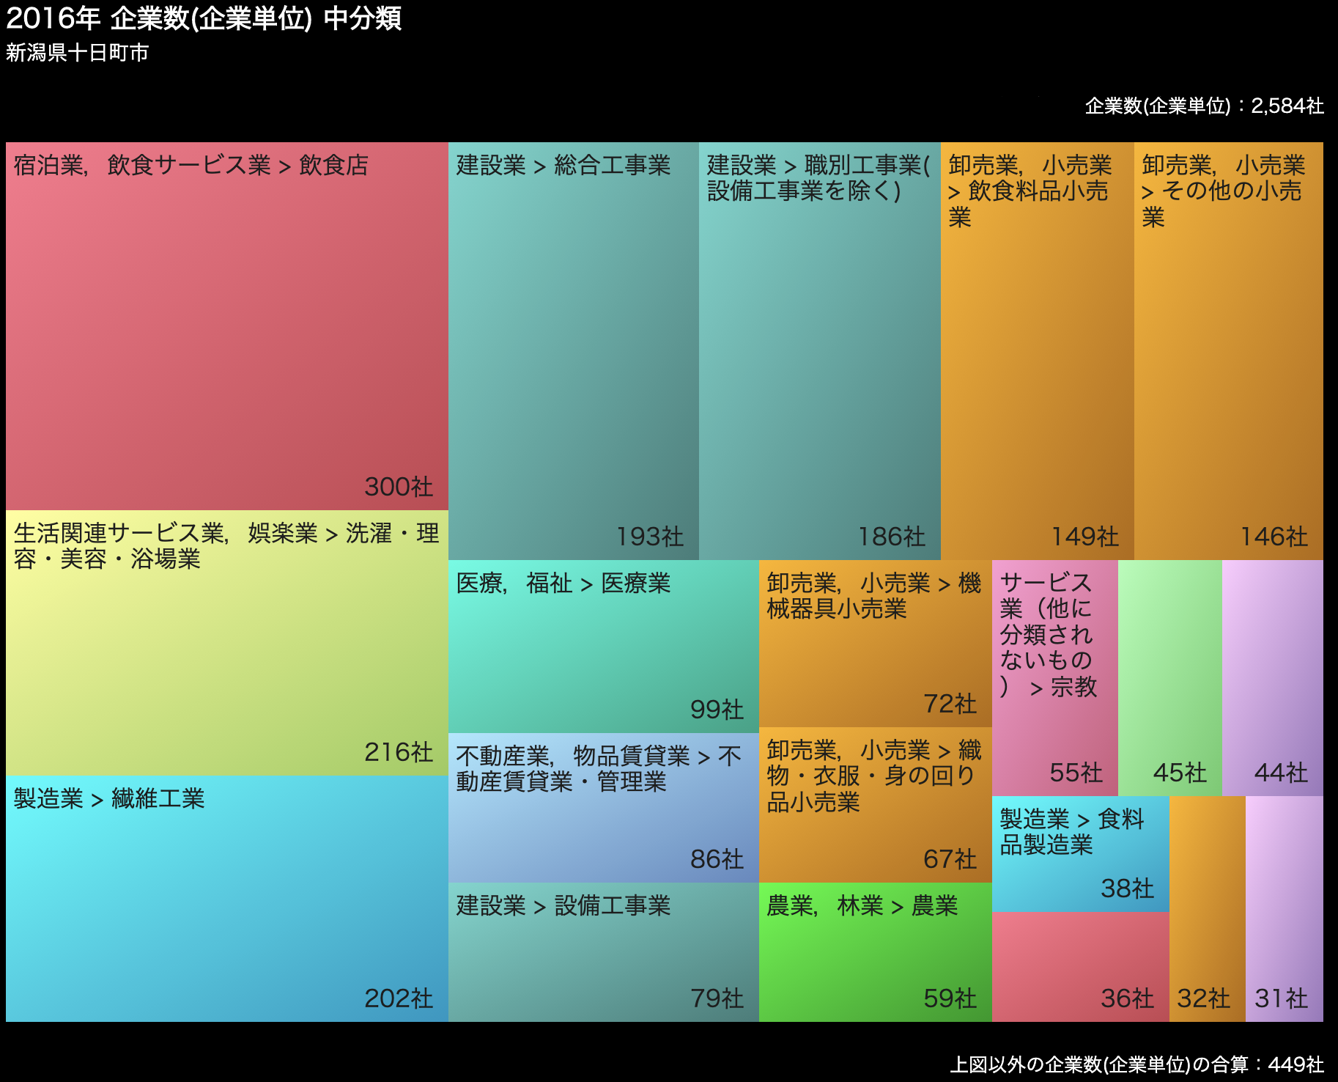
産業構造
13

Slide 14
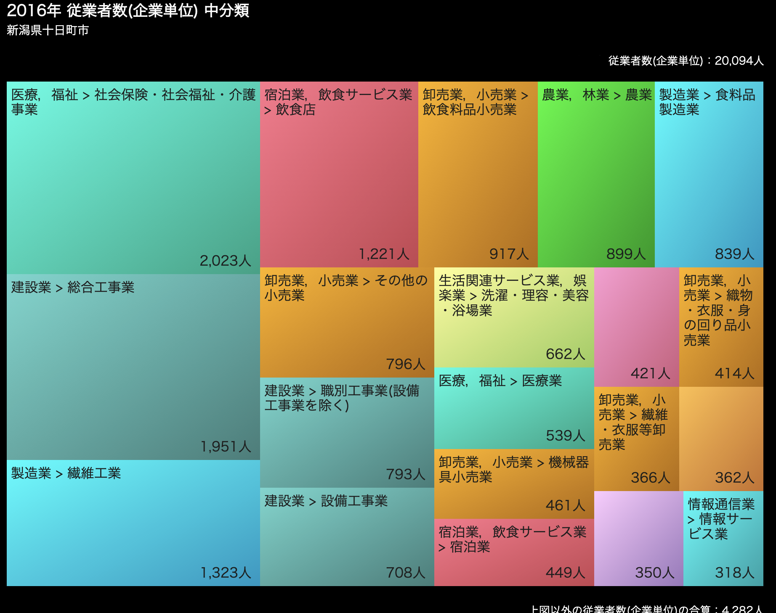
産業構造
14

Slide 15
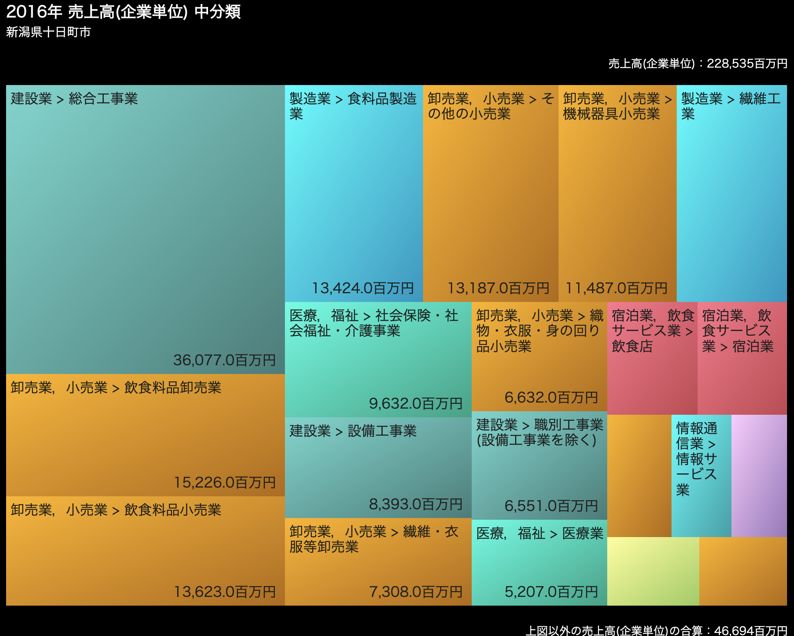
産業構造
15

Slide 16
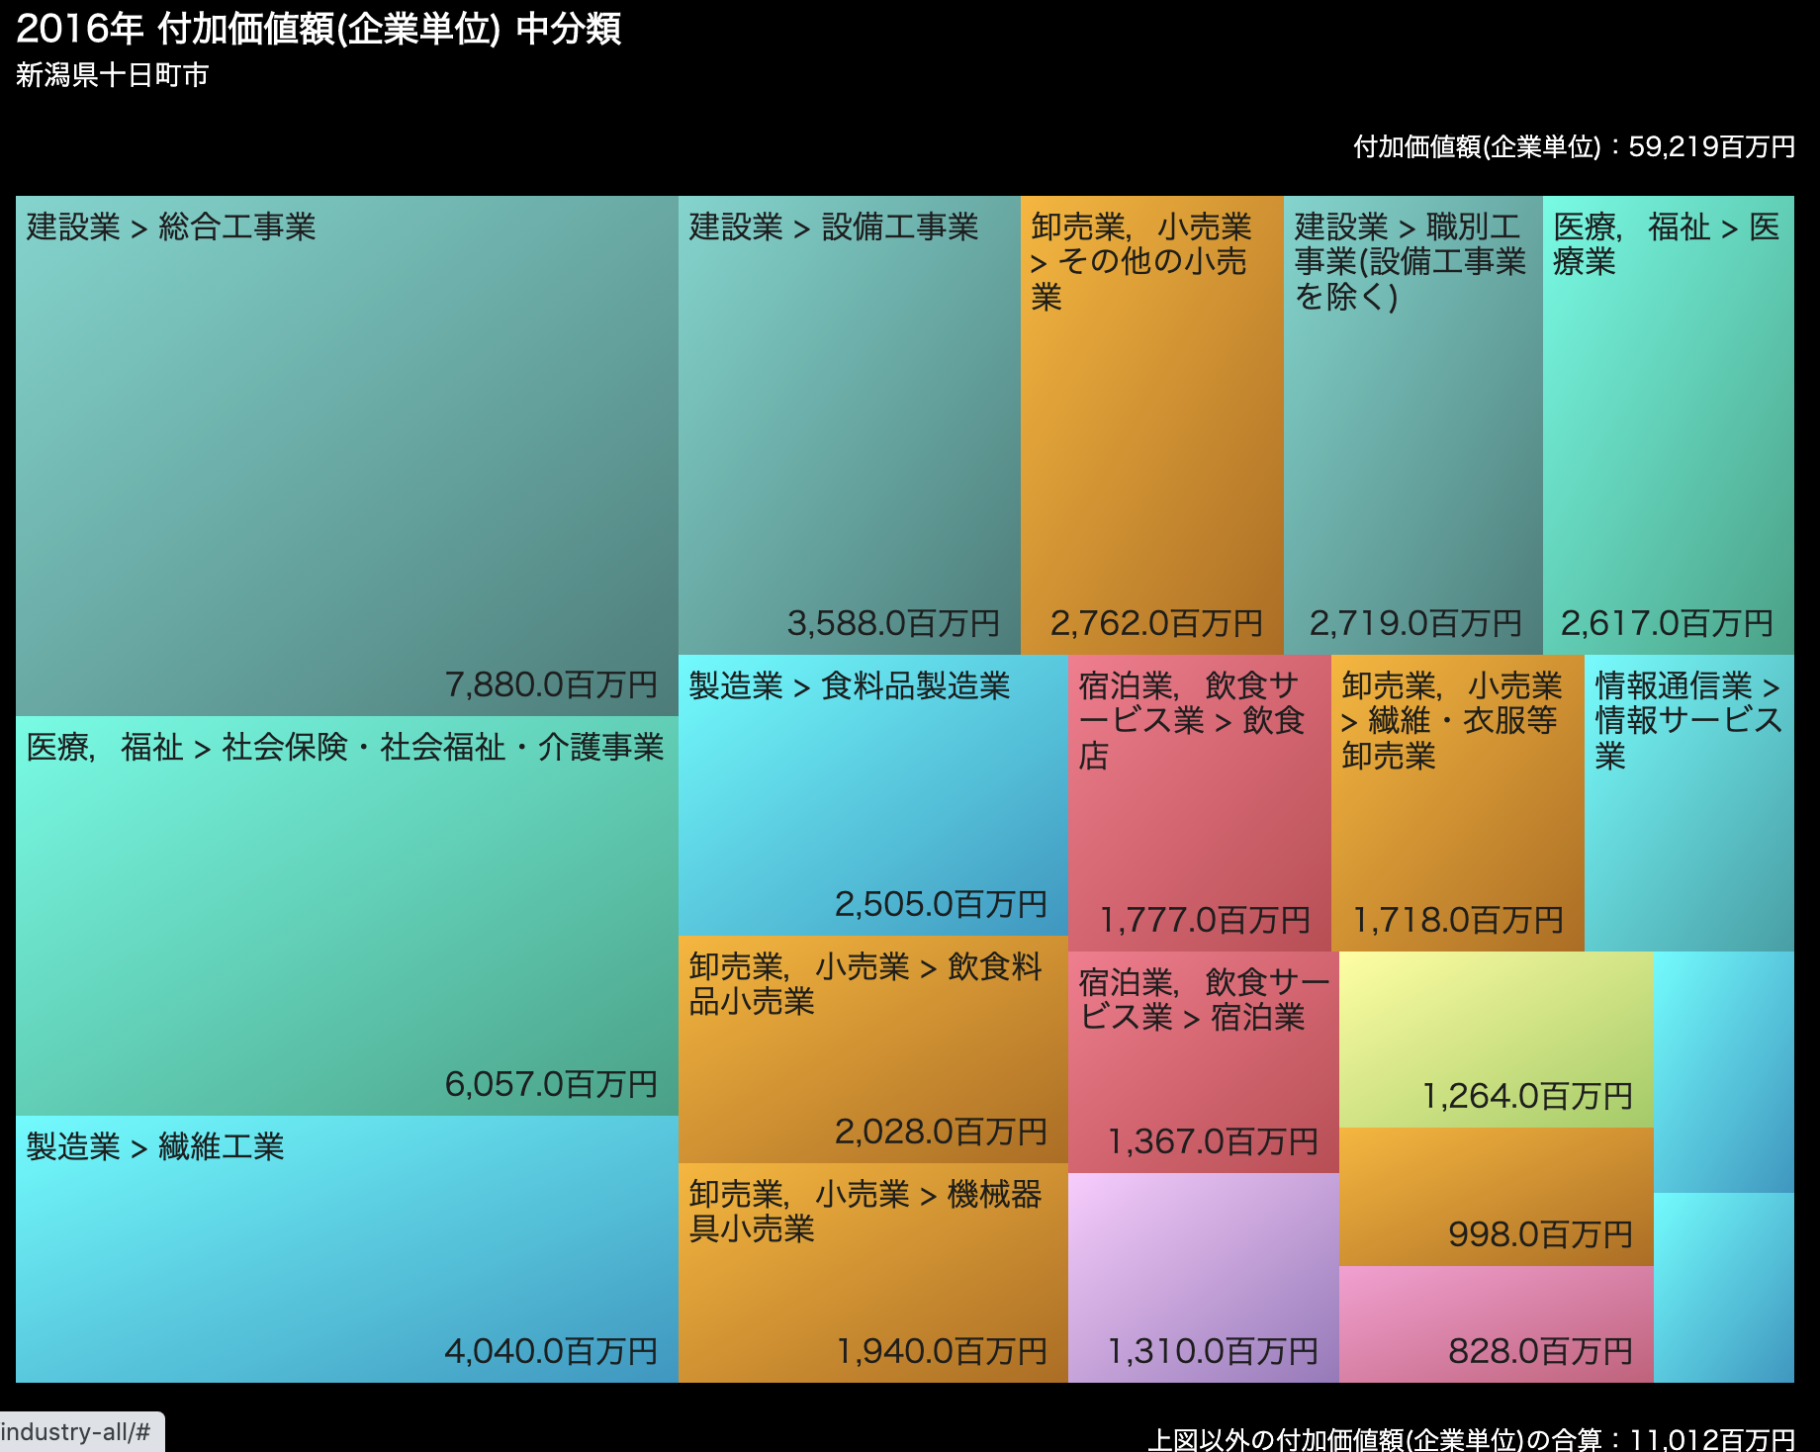
産業構造
16

Slide 17
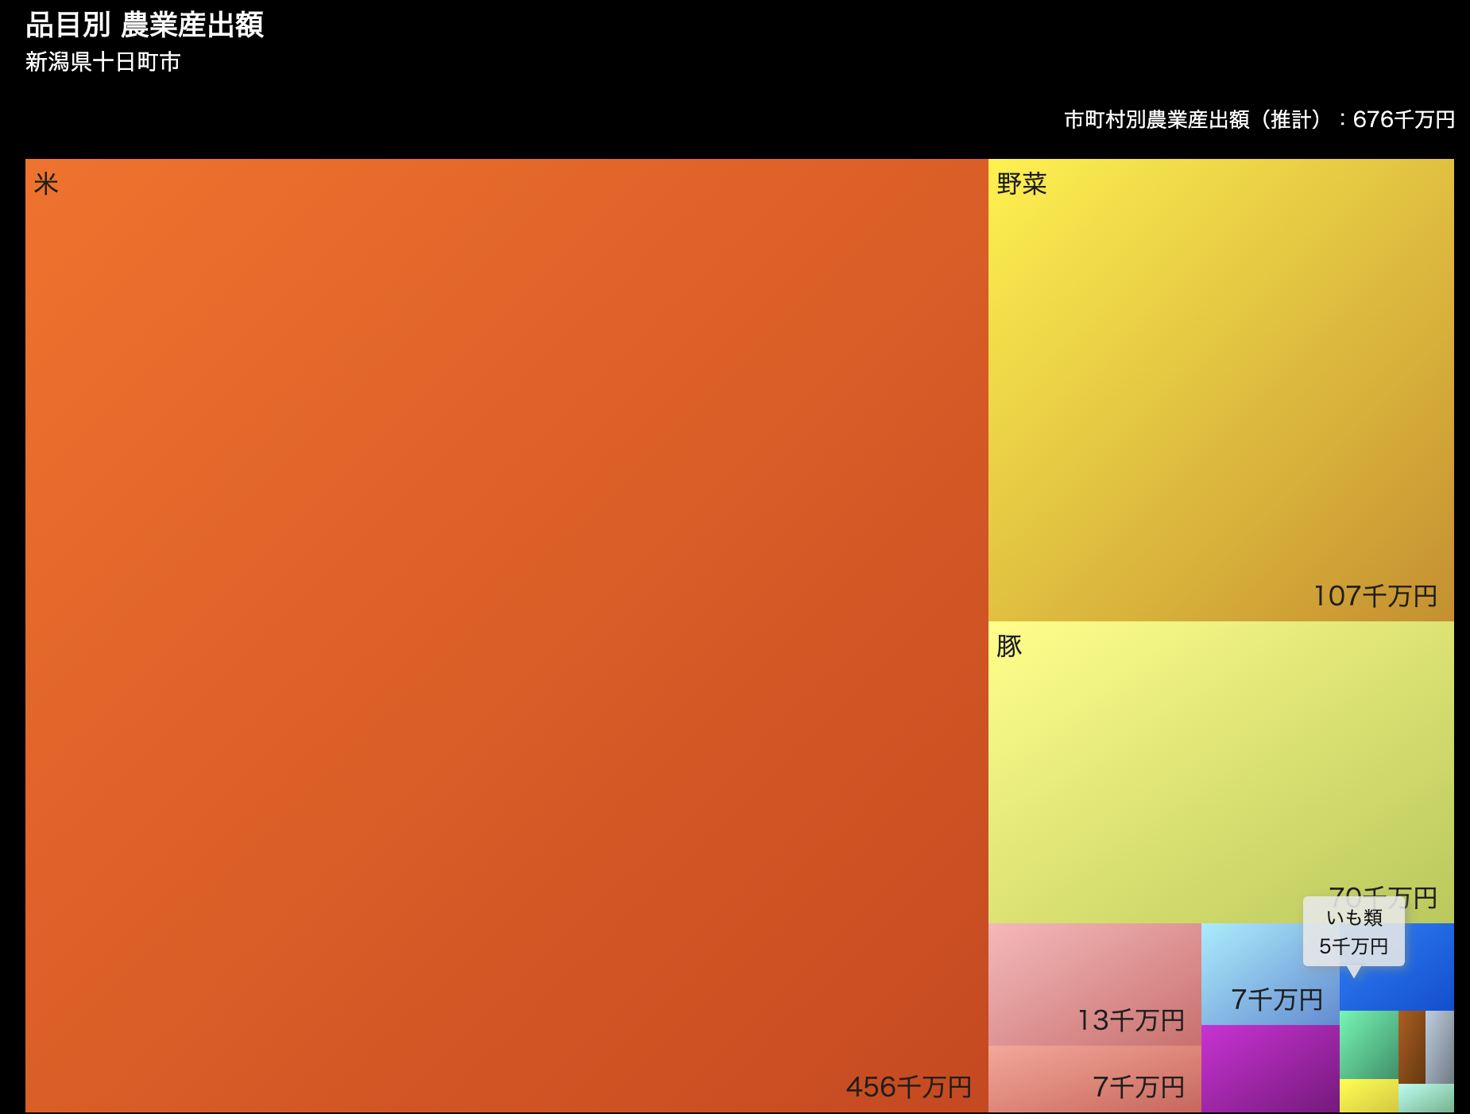
産業構造（農業）
17

Slide 18
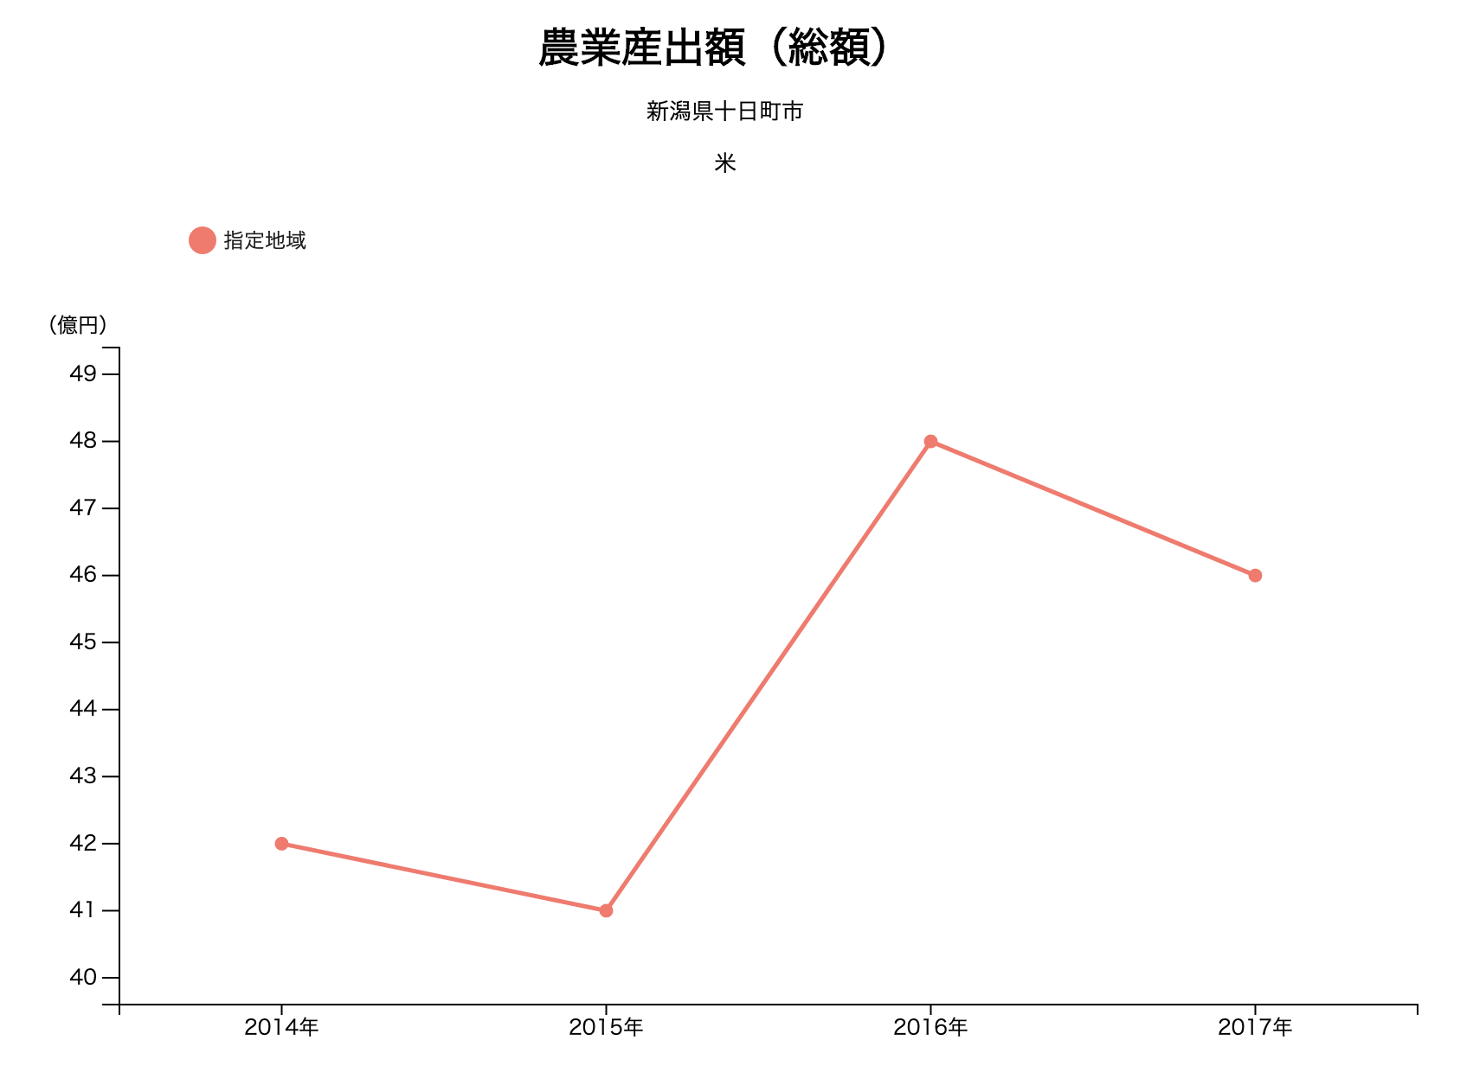
産業構造（農業）
18

Slide 19
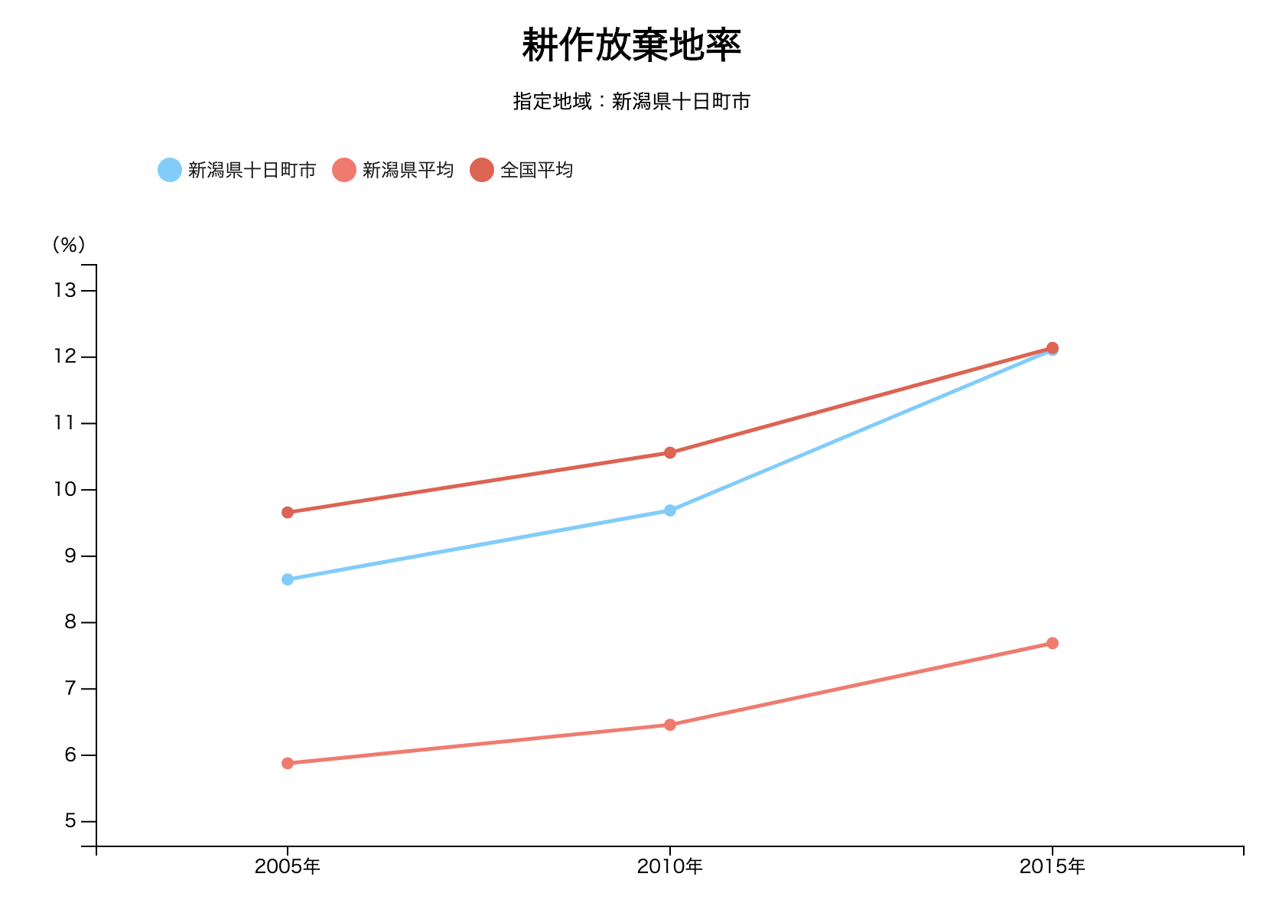
産業構造（農業）
19

Slide 20
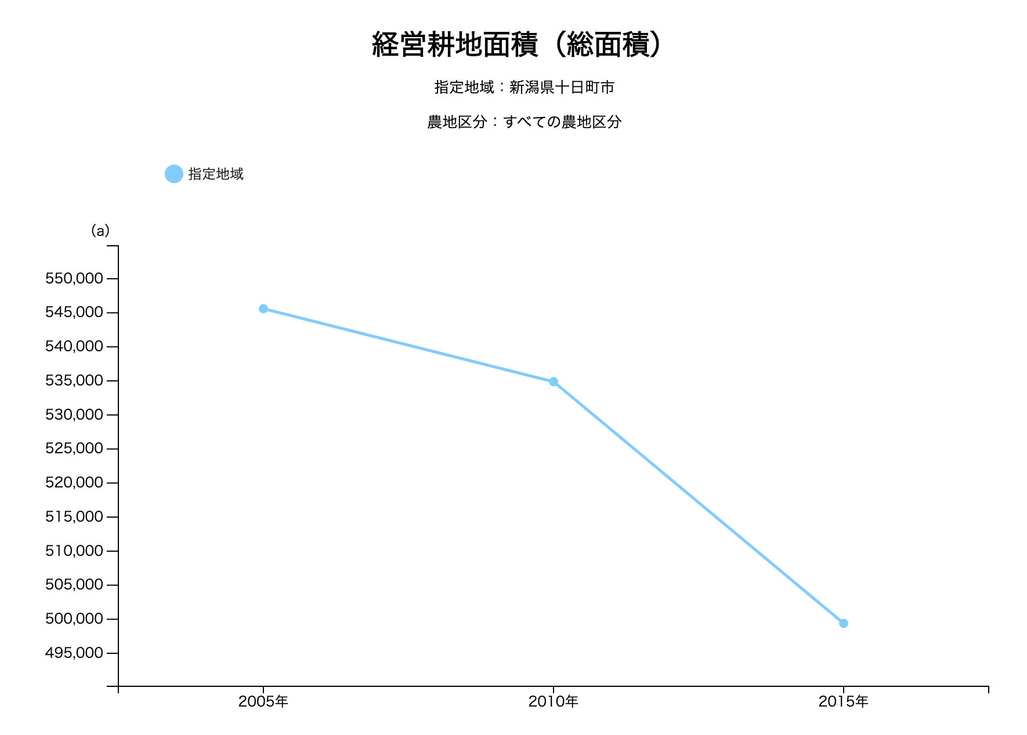
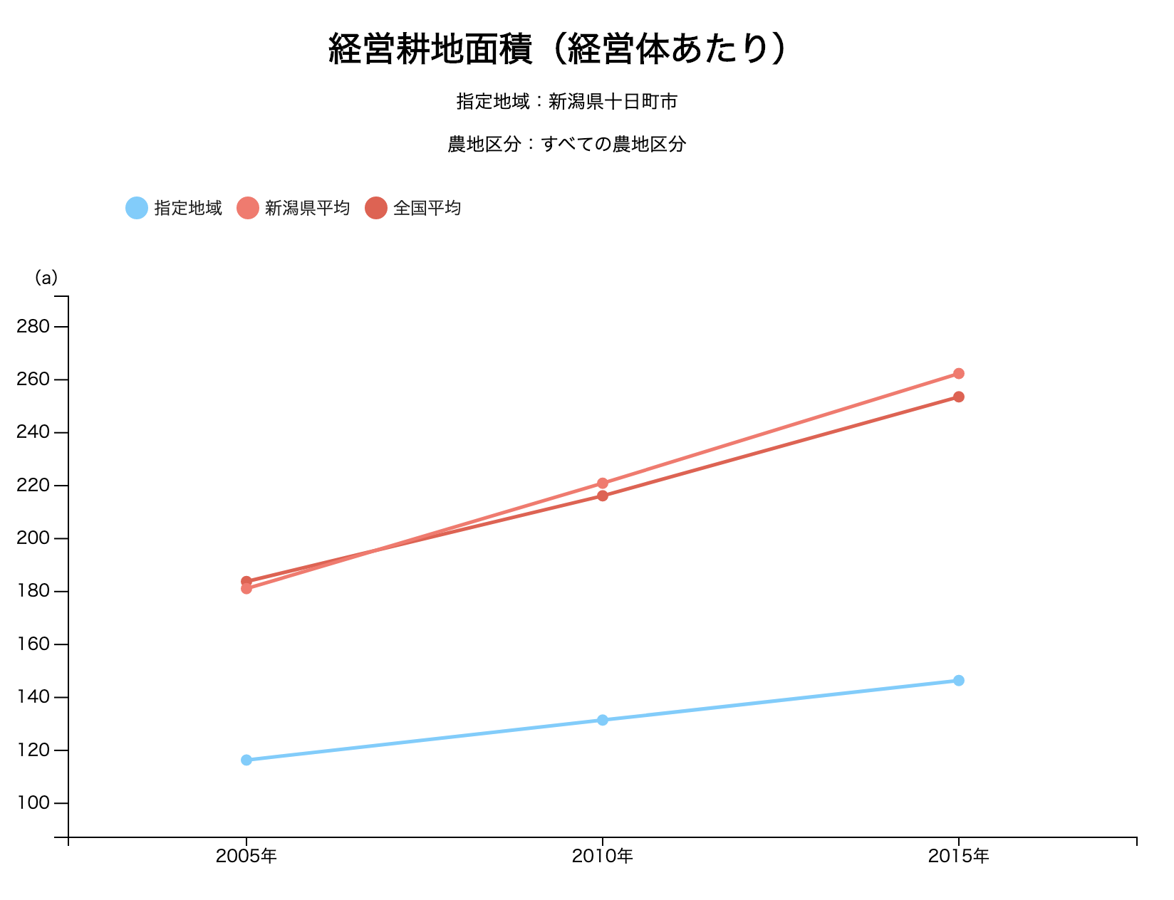
産業構造（農業）
20

Slide 21
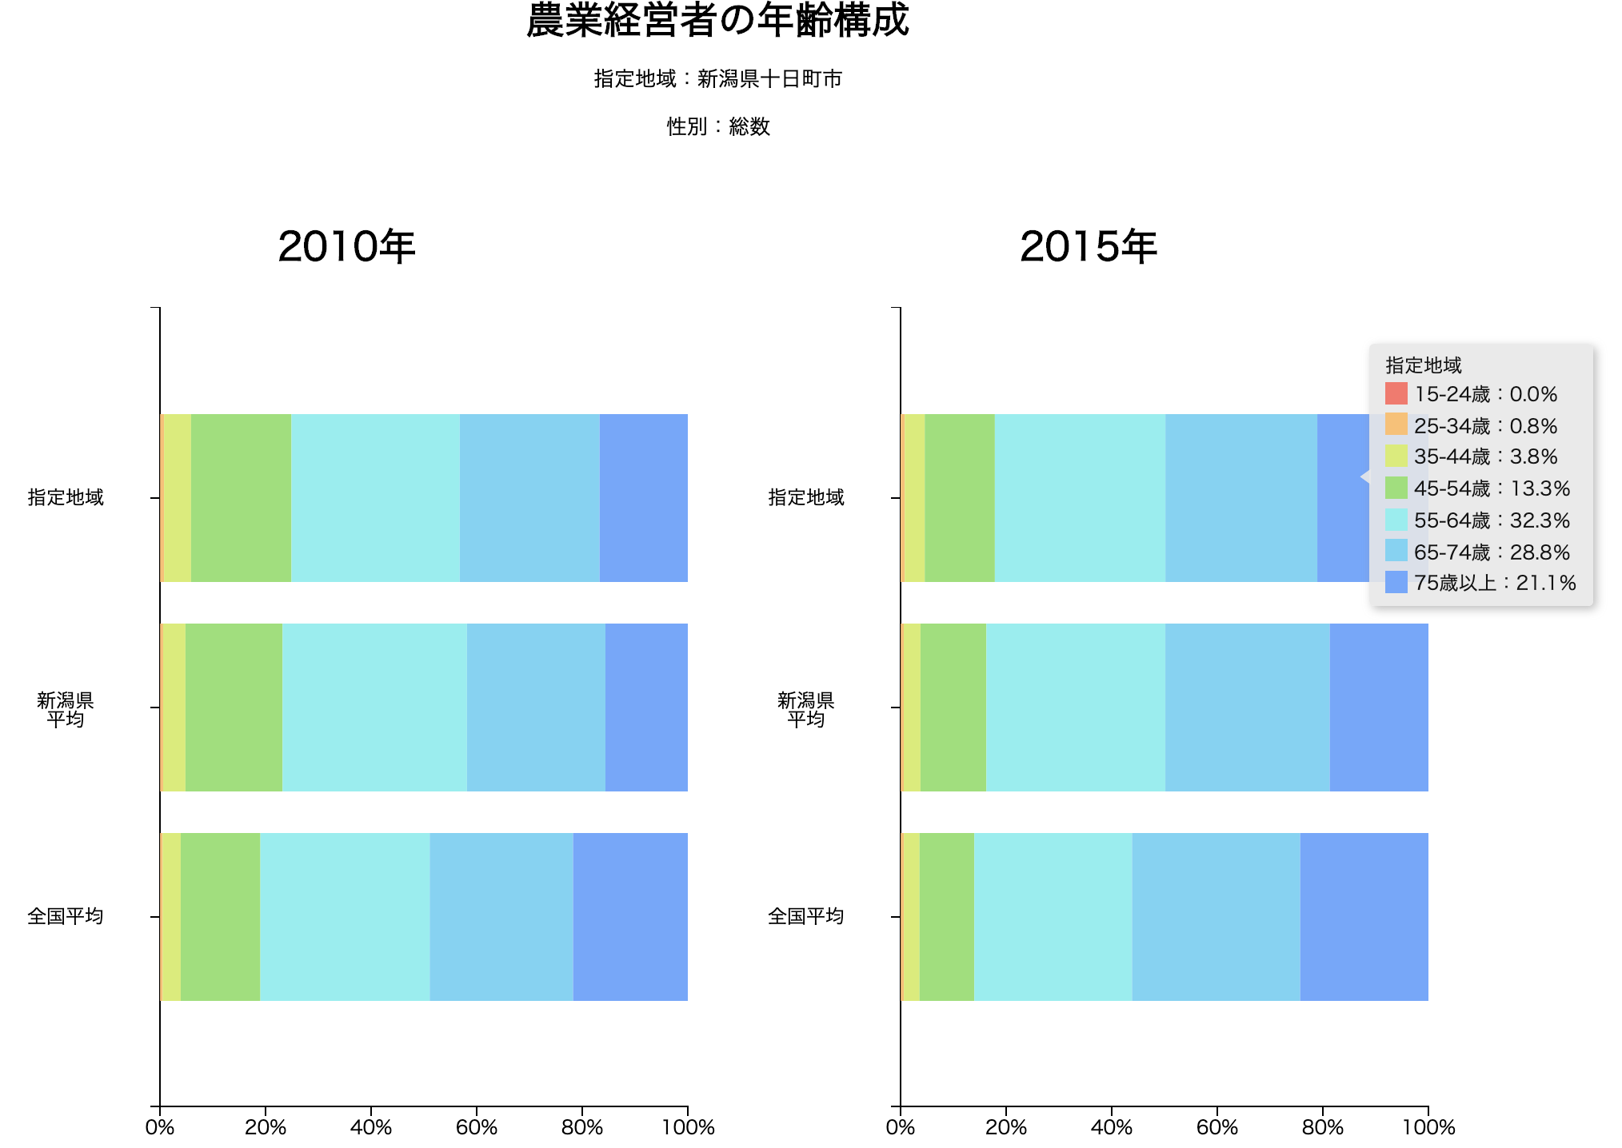
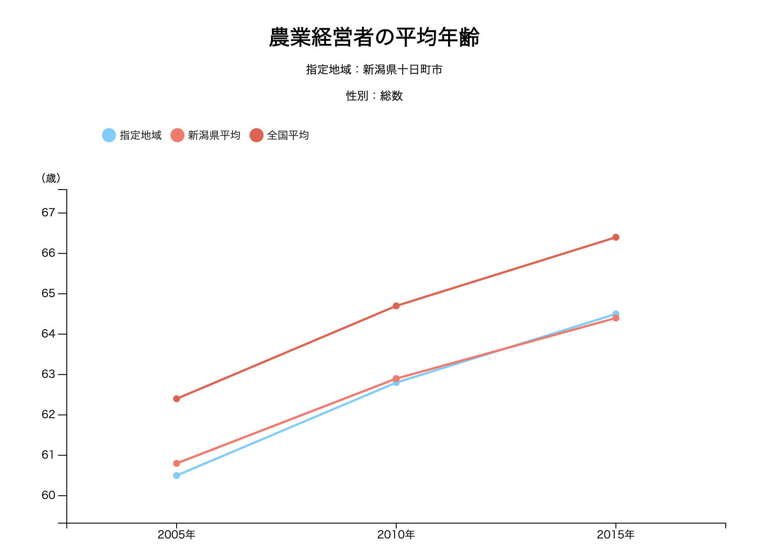
産業構造（農業）
21

Slide 22
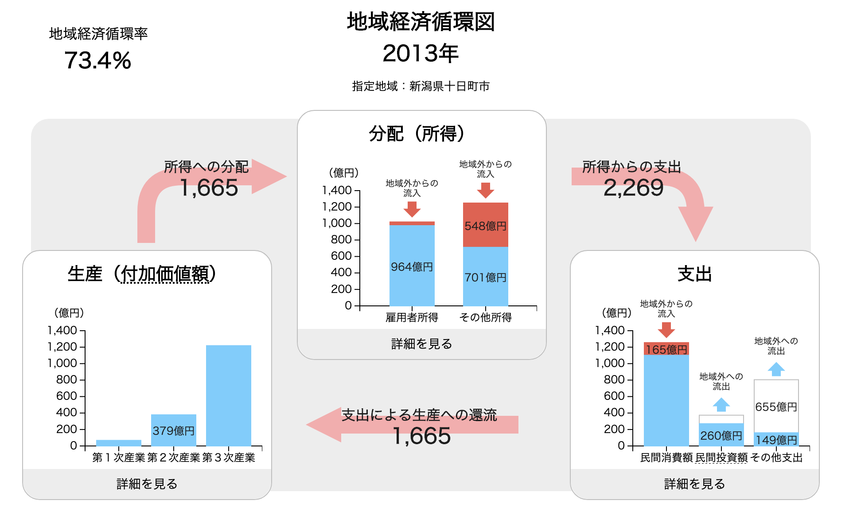
地域経済循環
22

Slide 23
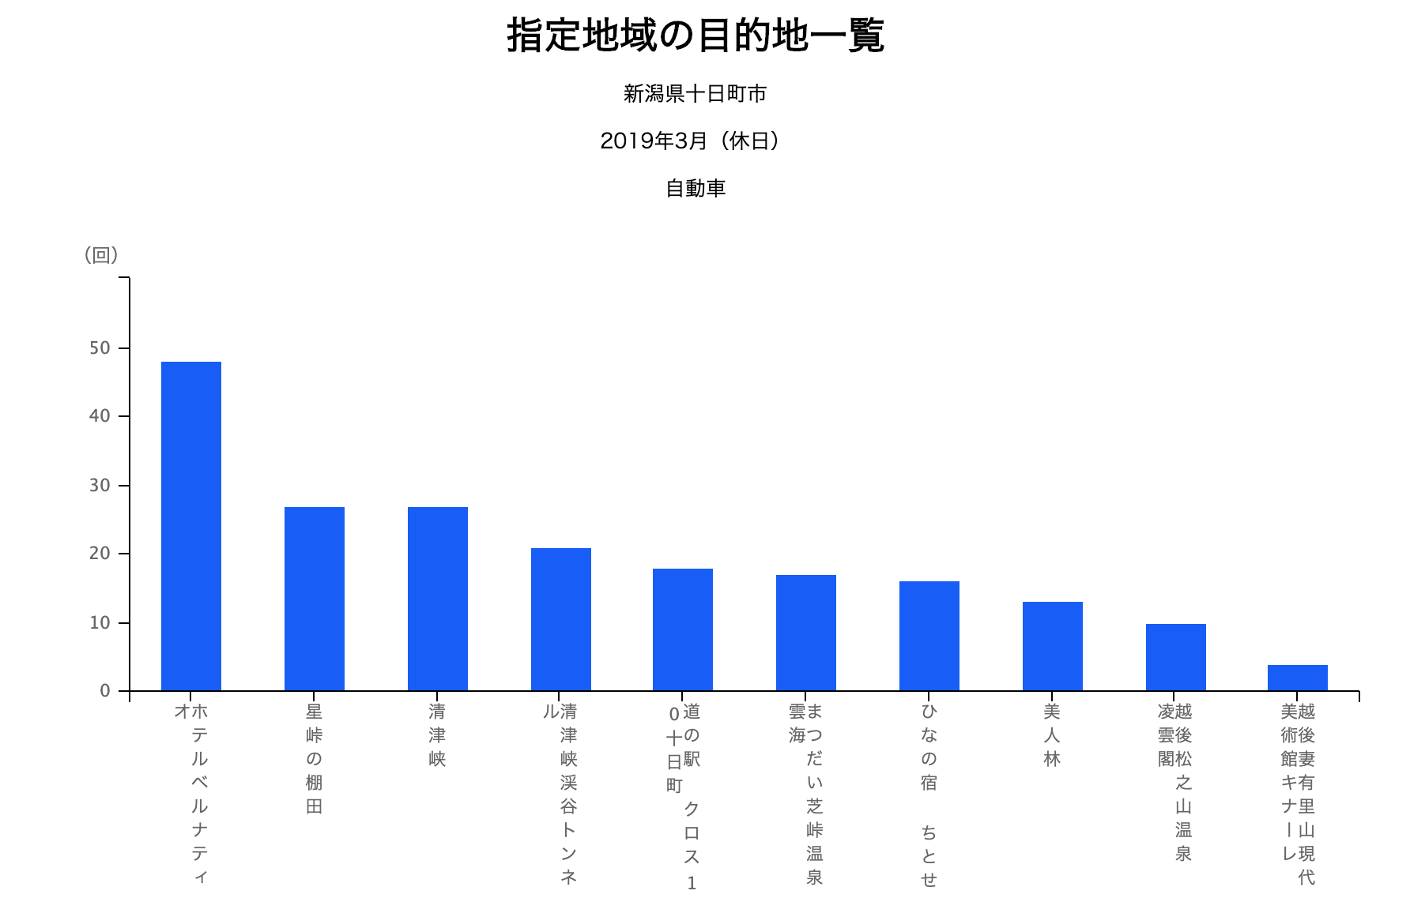
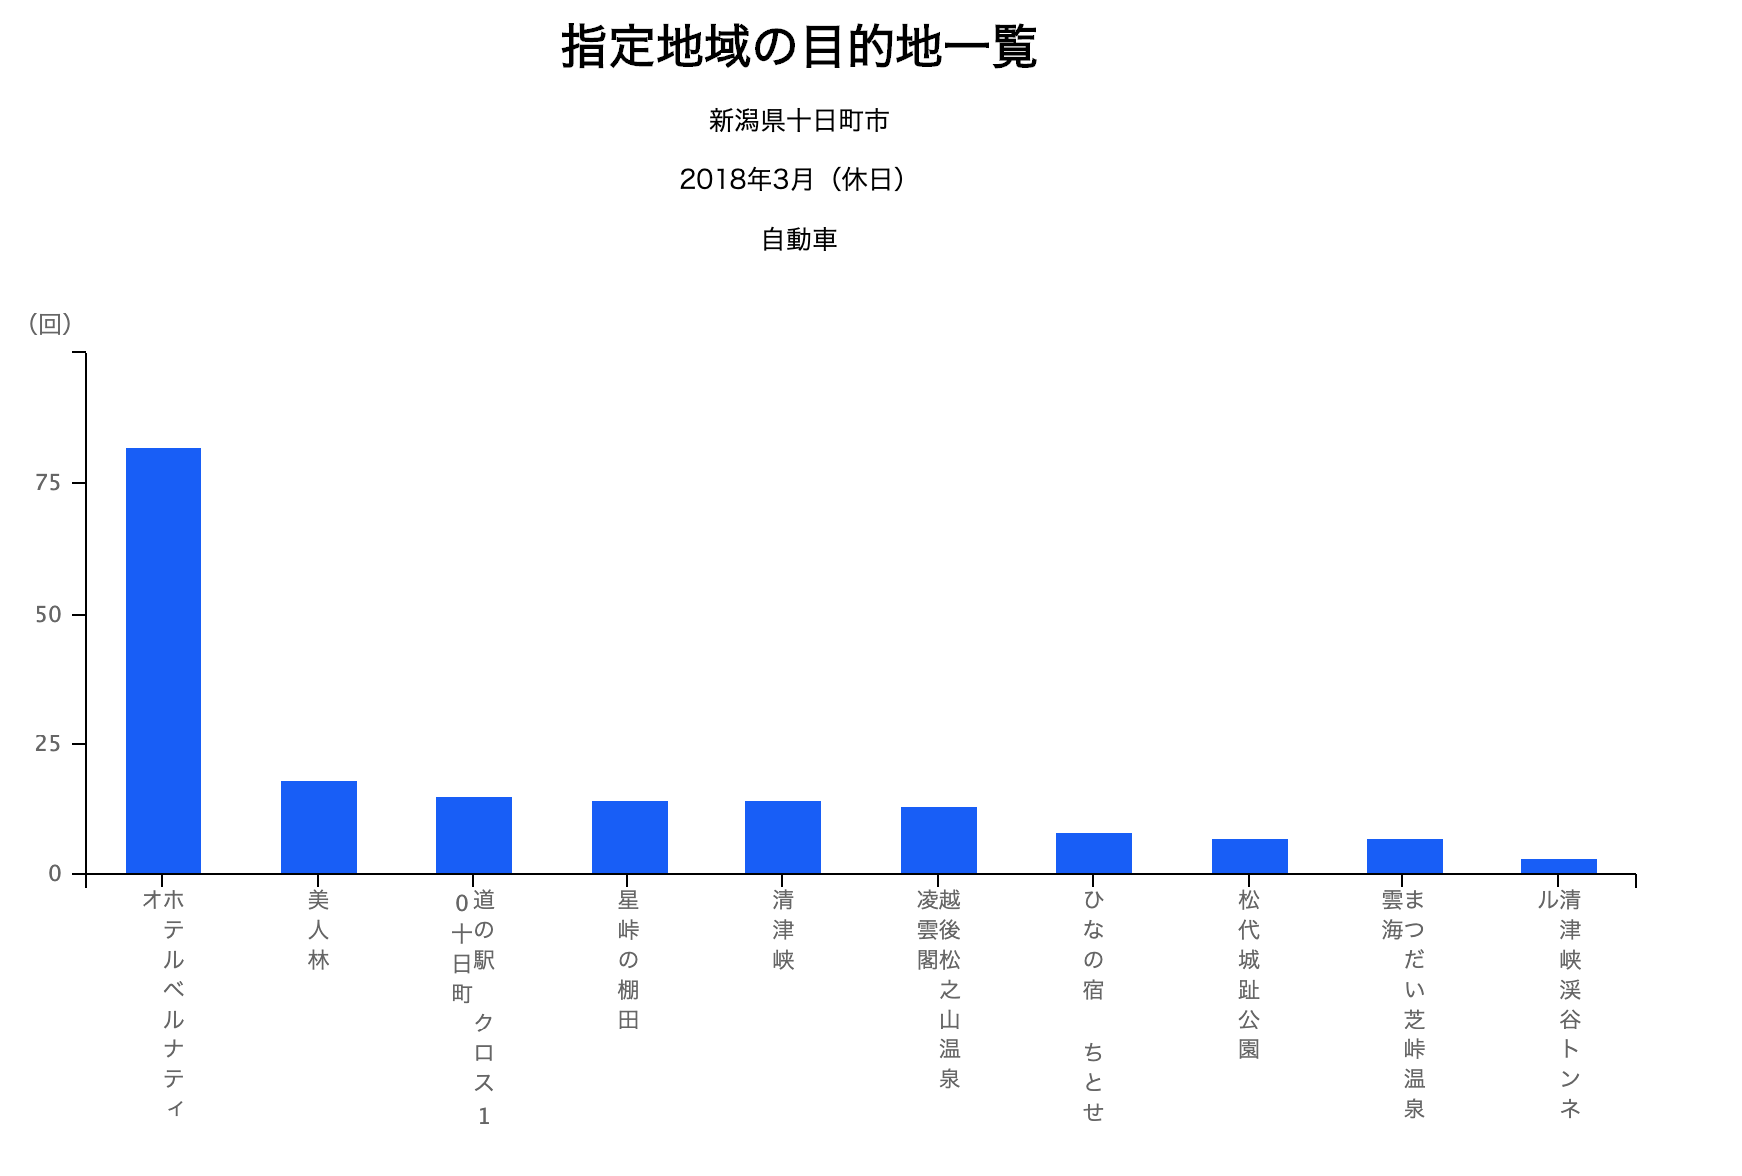
観光（国内）
23

Slide 24
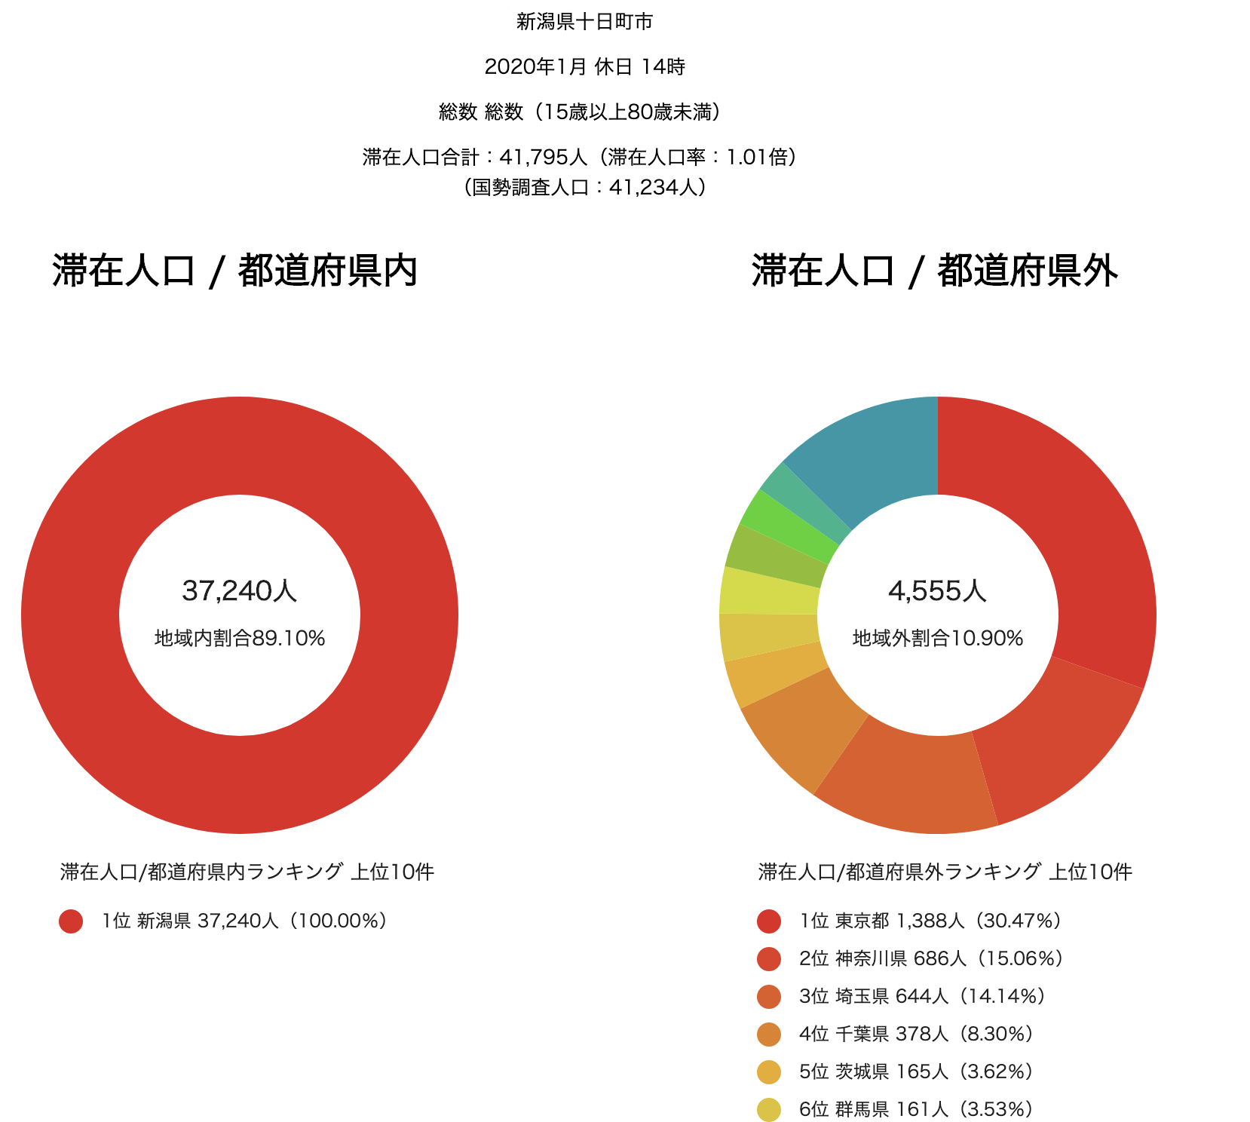
観光（国内）
24

Slide 25
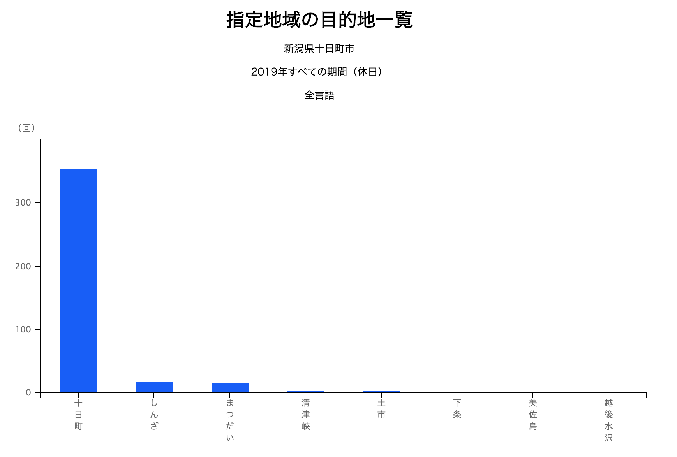
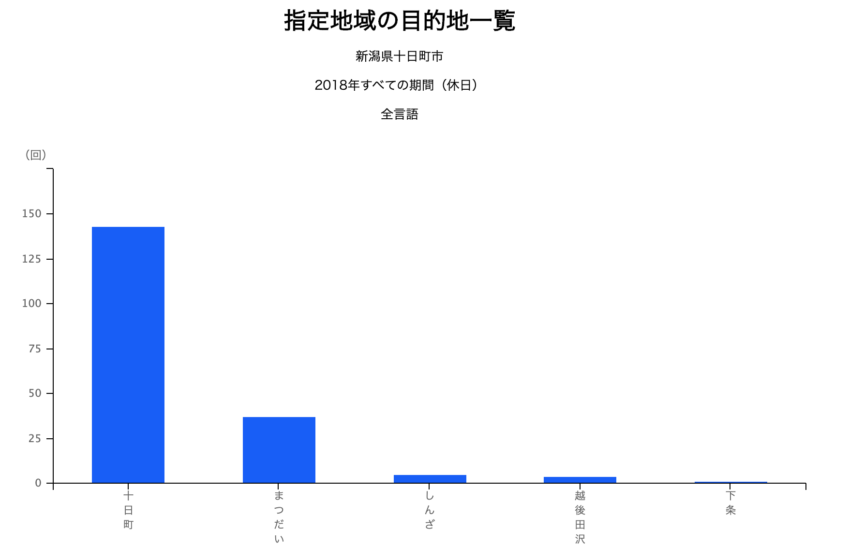
観光（インバウンド）
25

Slide 26
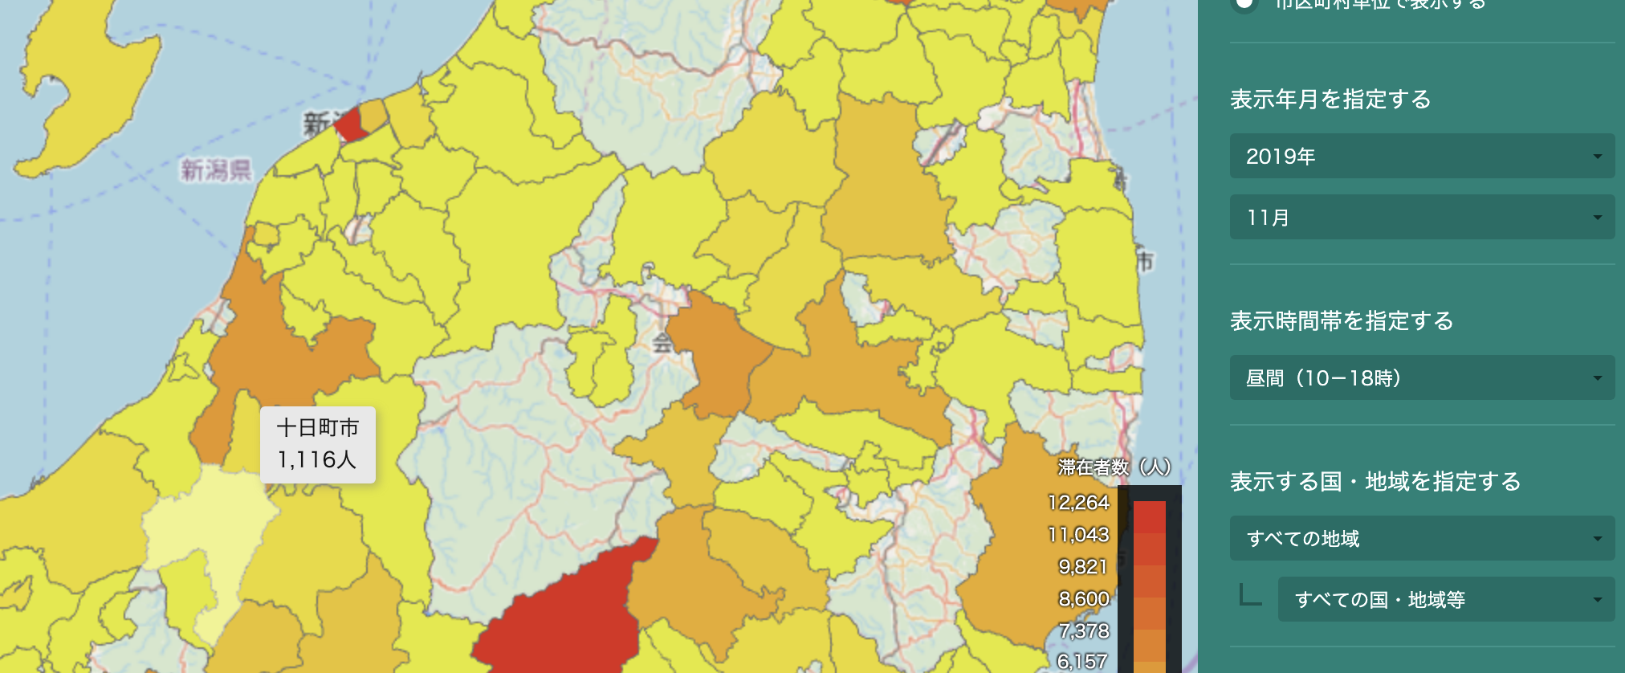
観光（インバウンド）
26

Slide 27
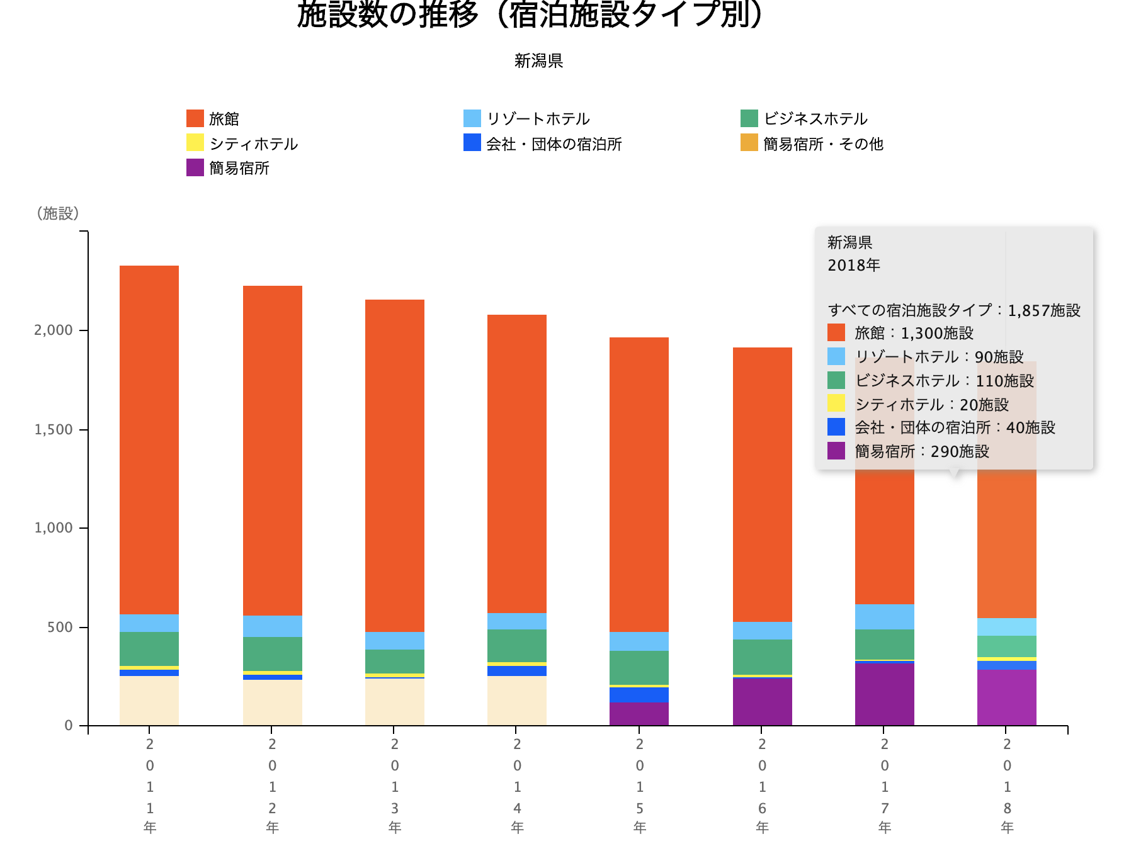
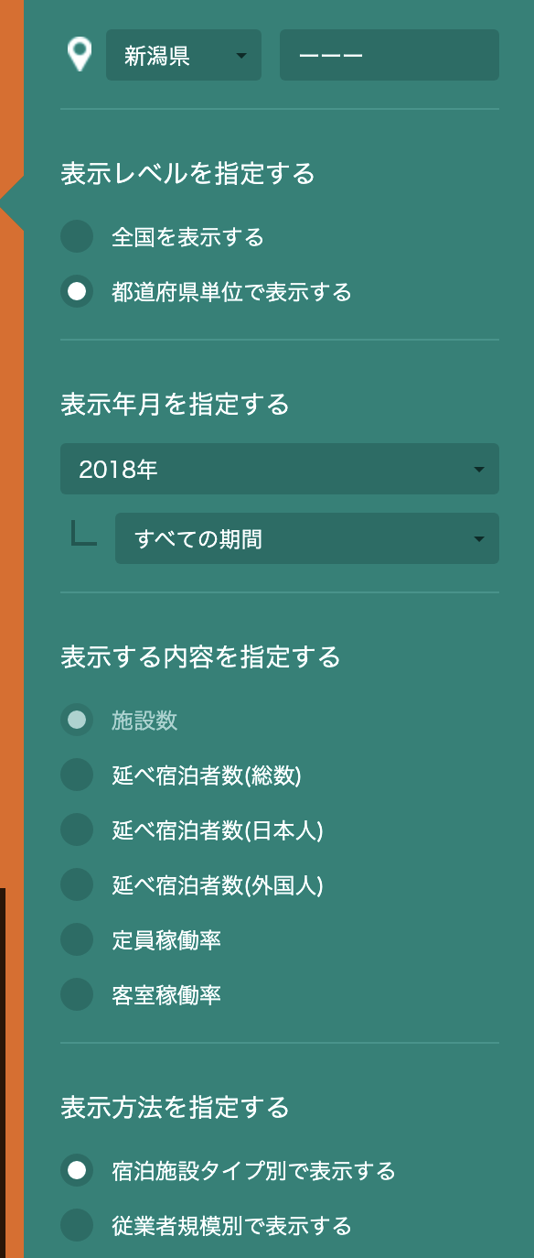
観光
27

Slide 28
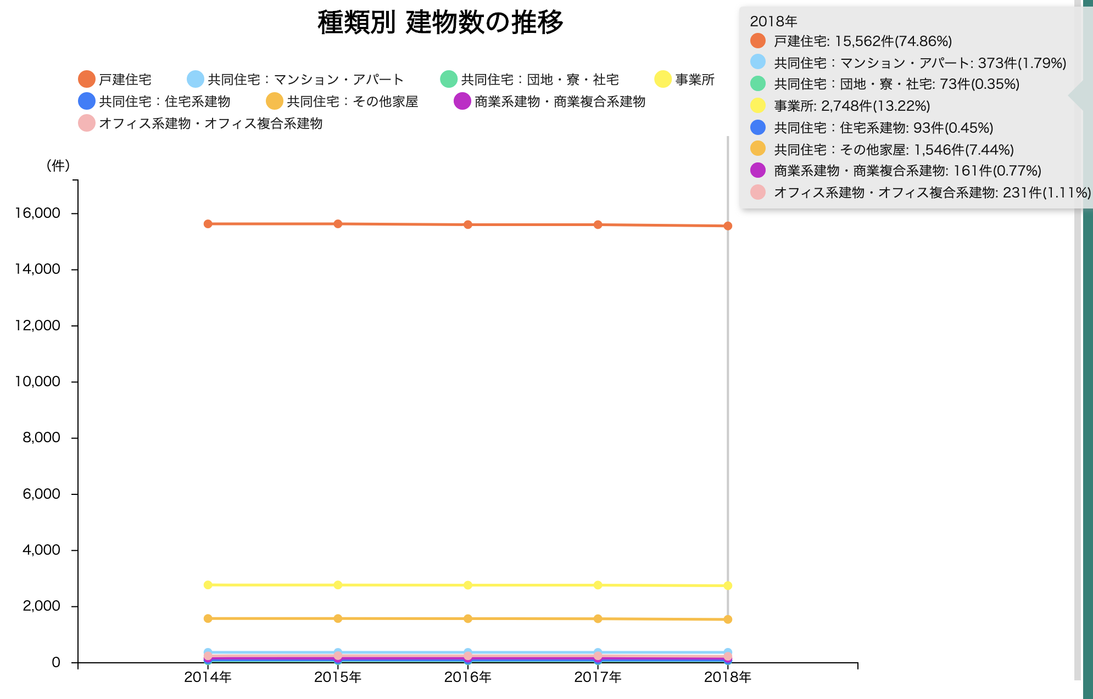
まちづくり
28

Slide 29
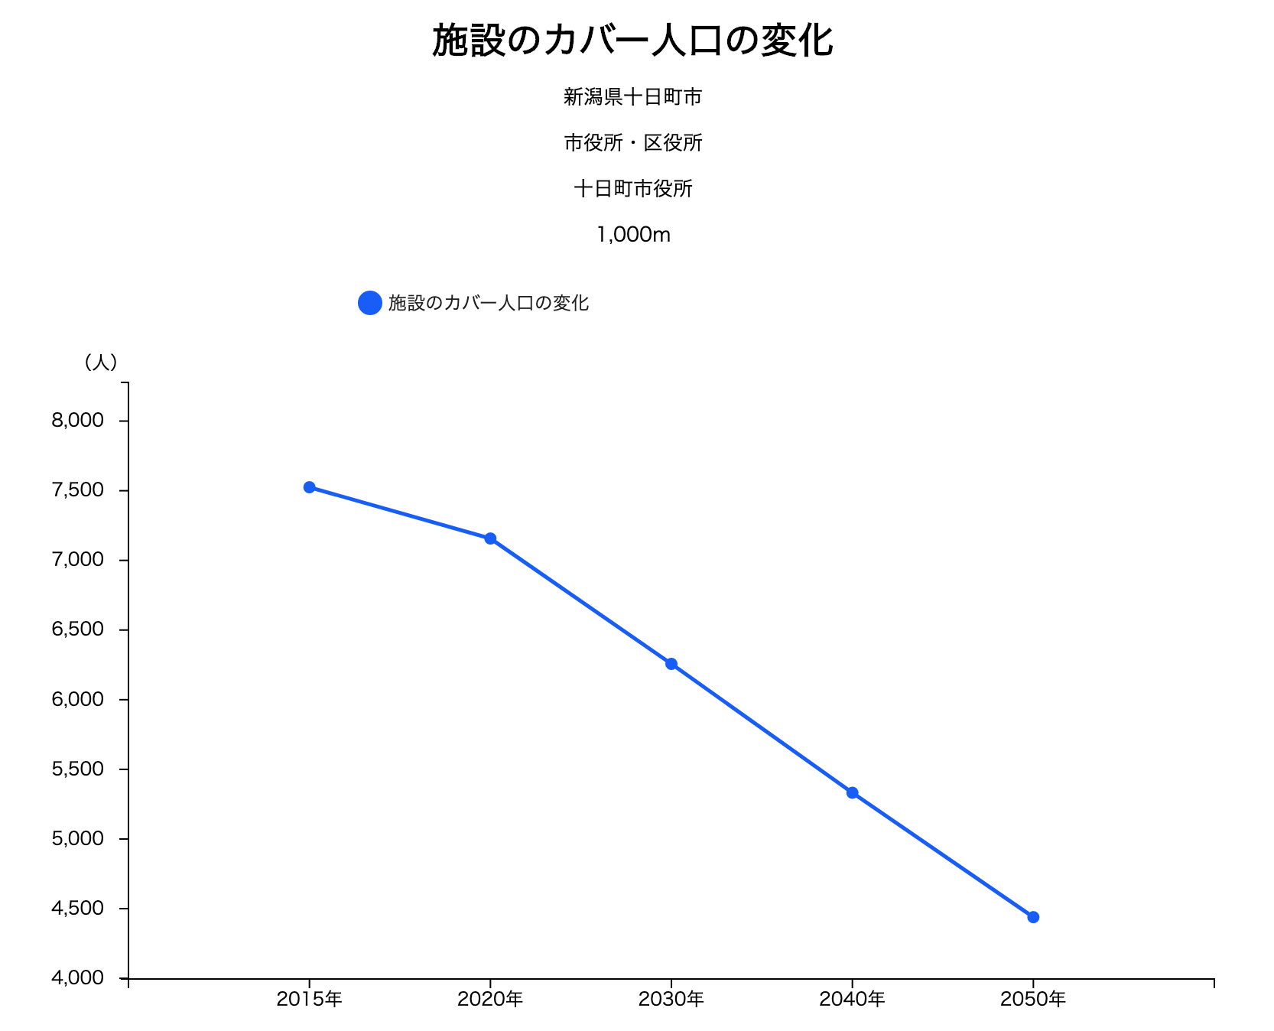
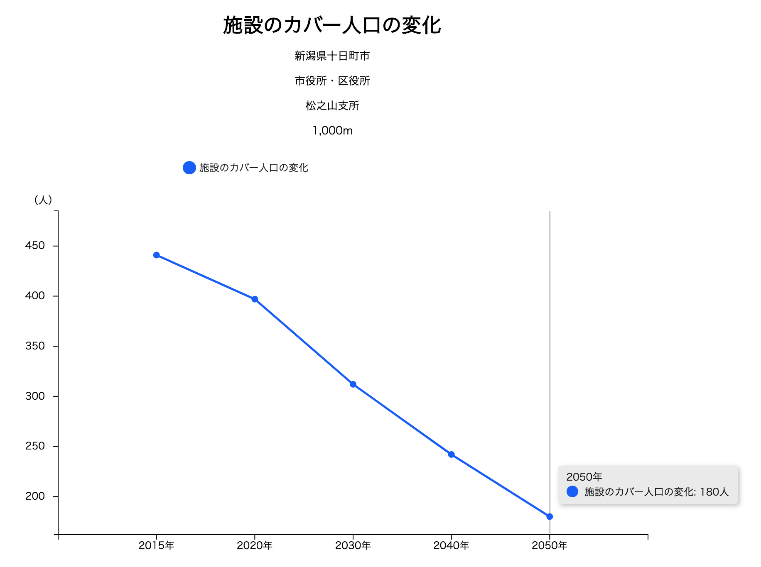
まちづくり
29

Slide 30
参加者等からの提供データ（予定）
①観光協会
観光案内所（十日町駅、松代・松之山案内所）の問い合わせ内容集計結果
→受領済み。
②北越急行
ほくほく線の乗客数推移
③十日町市役所
・観光入込客数
・市民で泊まって応援キャンペーン「十日町に泊まらNIGHT」の実績
30

Slide 31
午後の部
データを探そう！

Slide 32
担当分け（開始時点）
分類 | データの例 | 担当
担い手 | 生産年齢人口 産業別の企業数、従業員数等 | 市役所 Aさん
連携体制 | 過去の取り組み実績
コンテンツ | 年間のイベント数 田舎体験、農業体験等のアクティビティ 観光施設の数 | 市役所 Bさん
受入れ体制 | 市内の宿泊施設数 路線バスの発着本数
ターゲット | 観光客（実績値）の属性（年齢、居住地、性別・・・） 十日町市が目的地なのか、経由している人なのか。十日町市が目的地の場合、主目的は何なのか。 元・新潟県民は今どこにどれだけいるのか？ | 市役所 Cさん

Slide 33
担当分け（終了時）
分類 | データの例 | 担当
担い手 | 生産年齢人口の時系列比較、南魚沼市との比較 産業別企業数の時系列比較、南魚沼市との比較 | 柳さん
連携体制 | 市内の観光に関連する団体の一覧
コンテンツ | 年間のイベント数、分類 ※観光協会関連のみ 地域のお祭り等の数 田舎体験、農業体験等のアクティビティ数 観光施設の数（含む、芸術祭の常設作品数） 観光客が向かっている目的地 →観光入込客数 | 池田さん
受入れ体制 | 市内の宿泊施設数、収容人数 路線バスの発着本数（主要な観光地へ向かうもの） タクシー会社の数 レンタサイクルの数、利用状況 レンタカー会社の数 ※ 全て南魚沼市との比較を行いたい。
ターゲット | 観光客の属性（居住地）※観光客全体 観光客の属性（性別、年代）※大地の芸術祭、または観光案内所各種サービス利用者のみ 観光消費額 ※新潟県単位、または雪国観光圏単位 新潟県からの流出人口の数、居場所 ふるさと納税の人数、金額 棚田バンクの人数、金額 | 宮澤さん

Slide 34
担い手：生産年齢人口（成果物イメージ）
（出典）http://www.hogehoge~

Slide 35
ターゲット：ふるさと納税（H３０）
（出典）https://www.soumu.go.jp/main_sosiki/jichi_zeisei/czaisei/czaisei_seido/furusato/archive/
自治体 | 金額（千円） | 件数
十日町市 | 138,106 | 2,948
南魚沼市 | 1,173,007 | 35,467
直島町 | 89,680 | 2,801
大町（H29年度） | 694,208 | 10,280
大町（H30年度） | 30,140 | 1,040

Slide 36
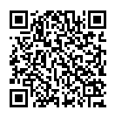
アンケート

Slide 37
WS②における市役所職員の役割等について
十日町市役所職員①
（レイアウトイメージ）
十日町市役所職員②
民間コアメンバー
＜十日町市役所職員①について＞
ー 班（A~C）における書記、議事の可視化
ー 対話が滞った場合の呼びかけ、基本的な対話
ルール（人格・立場に対する批判等、非建設的
な議論を避ける）の履行確認
ー 基礎データ集（仮）の内容に関する説明（参加
者から質問があった場合等）
※その他、アイデア出しのフェーズでは一般参加者
と同様、発言等行う。
＜十日町市役所職員②について＞
・一般参加者と同様の立場にて参加
窓
A
入口
窓
B
入口
窓
C
入口

